Slide 1
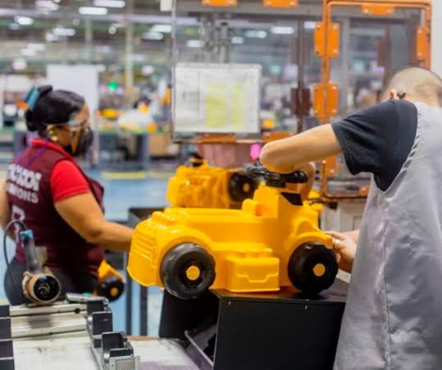
Mejora en el control de calidad de piezas plásticas para eficientizar el tiempo

Slide 2
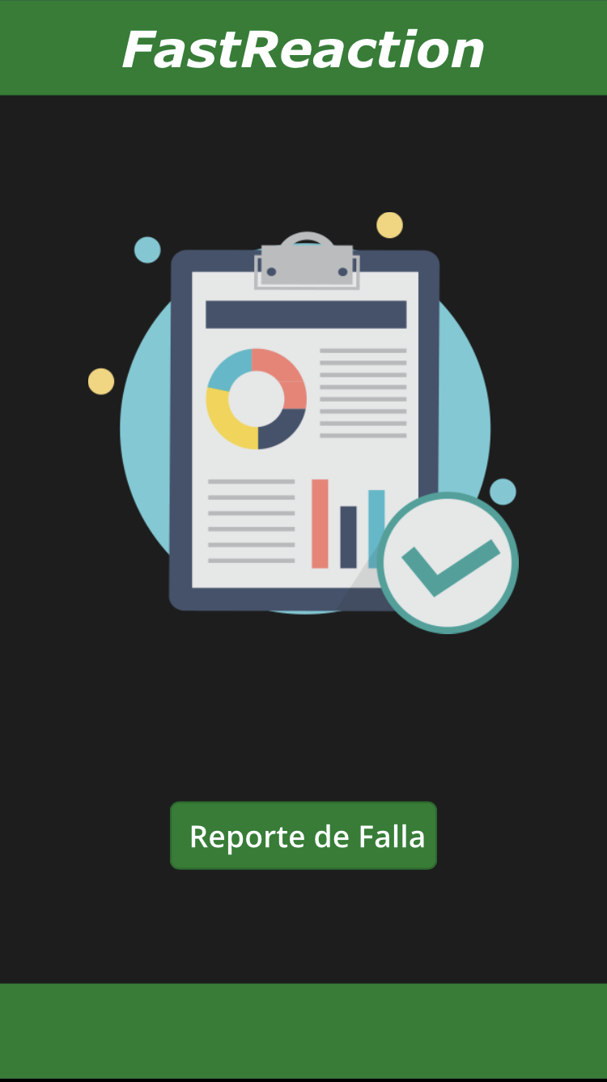
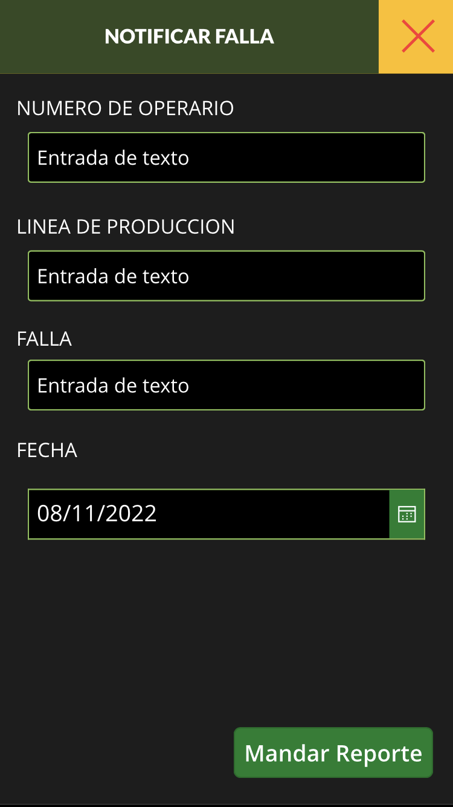
Cómo funciona?
Nuestro Equipo desarrollo una plantilla especial que ayuda a la eficiencia de la detección de fallas , con esto tendremos un tiempo menor a la hora de los percanses.

Slide 3
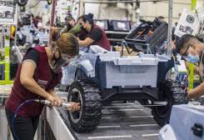
Cuánto tiempo nos eficientizara?
Haciendo cálculos de producción en la misma empresa nosotros cálculos que de un 10 aún 15% estimado de tiempo tendremos la eficiencia total del proyecto en cuestión de producción y tiempos de entrega

Slide 4
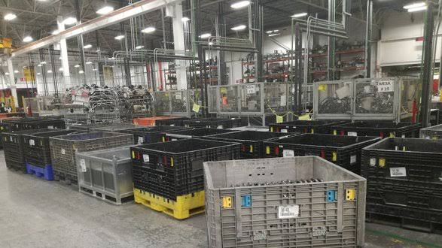
Cual es el objetivo principal?
Tener un control más específico de las fallas , una detección temprana , y un mejor tiempo de entrega

Slide 5
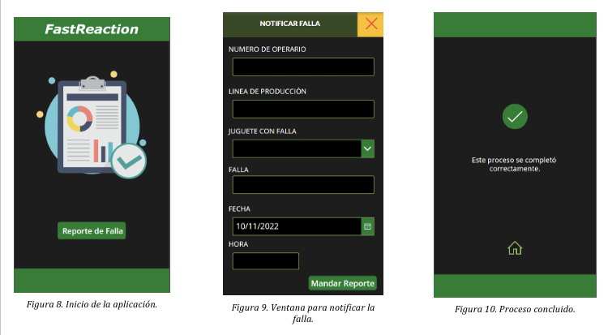
Resultados
El crear esta plantilla, pero en formato de app es de gran ayuda al implementar en una empresa ya que mejora los tiempos de reacción en las diferentes líneas de producción que pueden existir y con esto el tiempo efectivo es mucho mayor a como se manejaba anteriormente.

Slide 6
Conclusión
Como conclusión, este proyecto ha sido, para el autor, la mayor de las experiencias en cuanto a desarrollo de la plantilla digital por el hecho de obtener como resultado un producto que puede tener diversas aplicaciones y tantas posibilidades de trabajo a futuro. Así como también, por haber cumplido con los objetivos y requerimientos establecidos. Sólo resta esperar que esté proyecto sea de provecho para aquellos que deseen considerarla como un punto de partida para nuevos proyectos o simplemente para su experimentación personal.

Slide 7
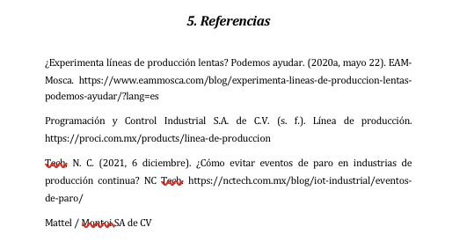
Bibliografía

